Slide 1
TUTORIEL REACT REACT NATIVE
Par Fabien Cellard et Maëva Trivino

Slide 2
Sommaire
01
02
03
04
05
Historique de
React et React Native
But du tutoriel
Configuration de l’environnement
Front-end
Back-End

Slide 3



Historique de React et react native
React (2011)
Jordan Walke
React Native (2015)

Slide 4
But du tutoriel
Etre capable de réaliser une vue
Etre capable de naviguer entre les écrans
Relier une API à l’application

Slide 5


Configuration de l’environnement
Visual studio Code : https://code.visualstudio.com/Download
NodeJS (versions LTS) : https://nodejs.org/en/

Slide 6

Configuration de l’environnement
Commandes :
npm install -g expo-cli
expo init projectName
cd projectName
npm install
npm start
Your best friend today

Slide 7
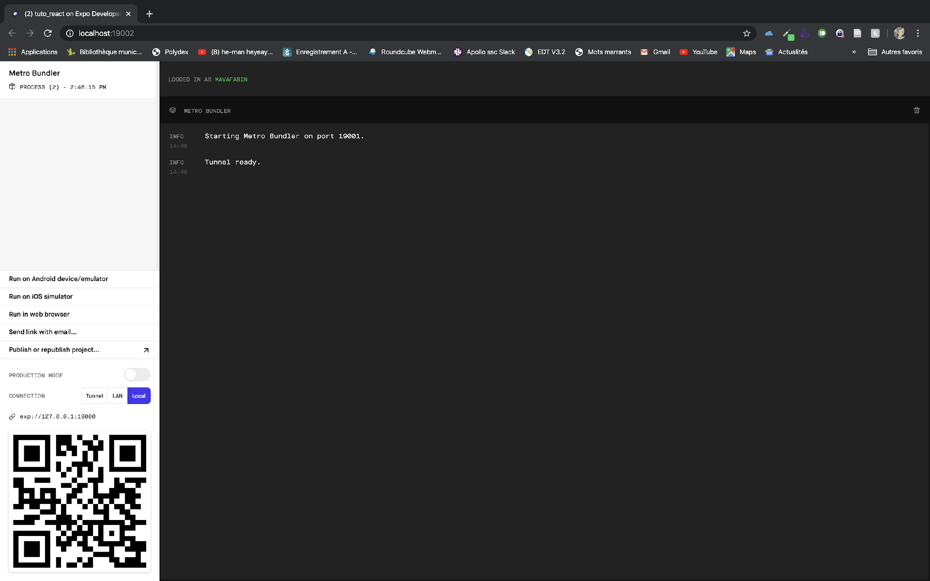
Configuration de l’environnement

Slide 8
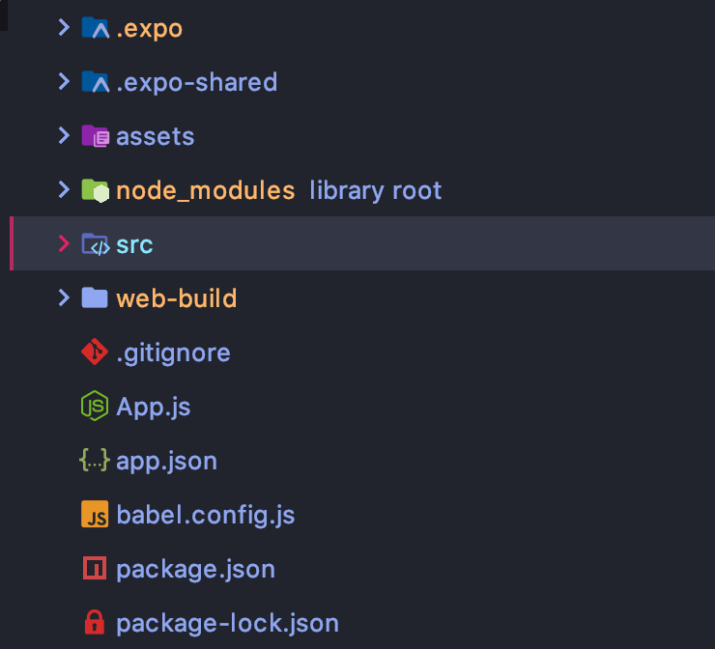
Configuration de l’environnement

Slide 9
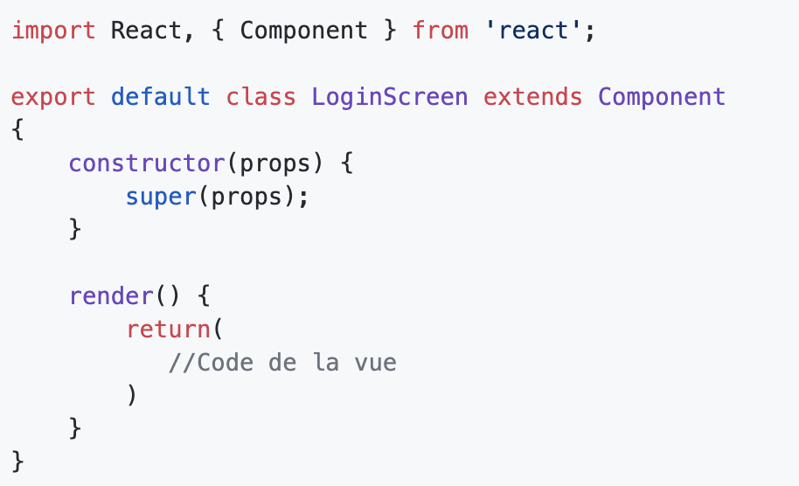
Front –end : Vue d’accueil et vue principale
→ loginScreen.js et mainScreen.js

Slide 10
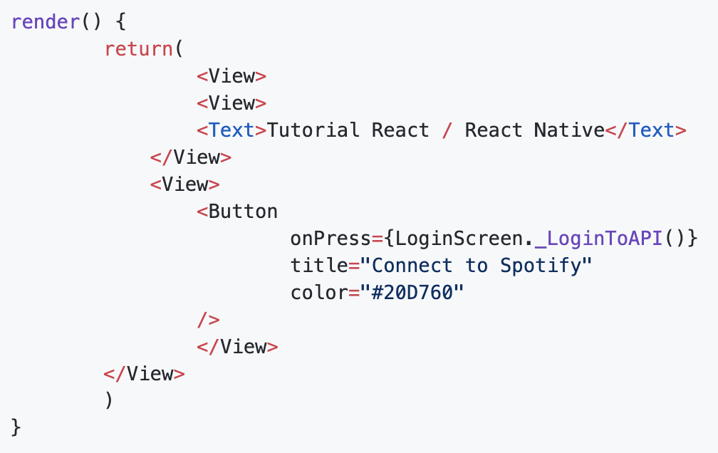
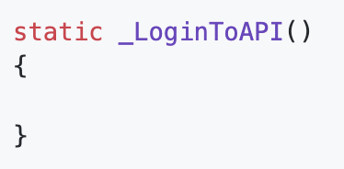
Front –end : Vue d’accueil et vue principale

Slide 11
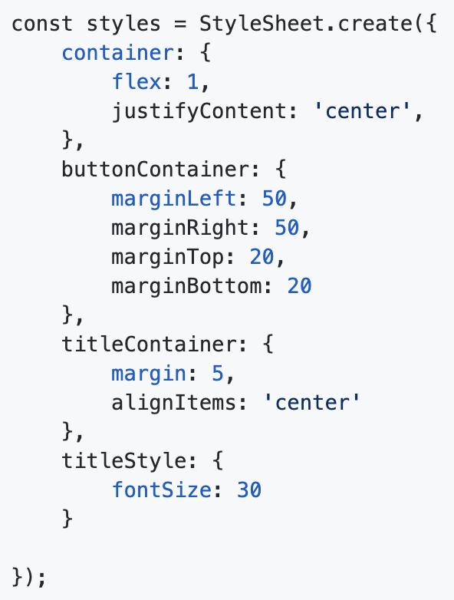
Front –end : Vue d’accueil et vue principale

Slide 12
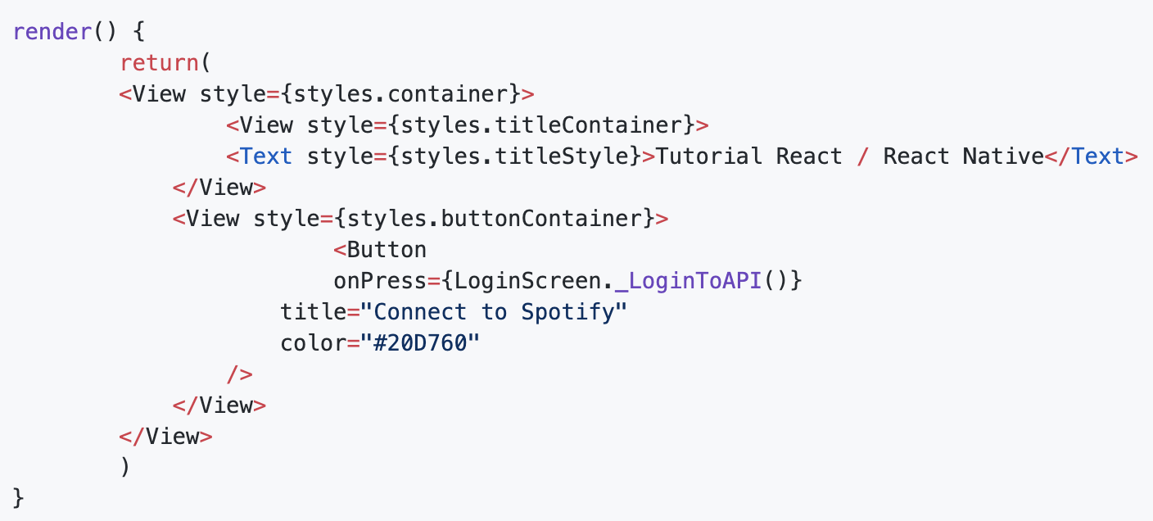
Front –end : Vue d’accueil et vue principale

Slide 13
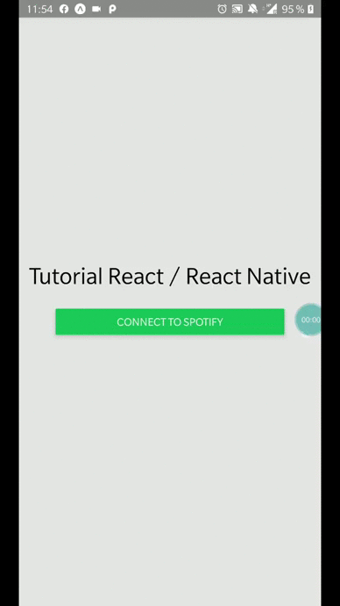
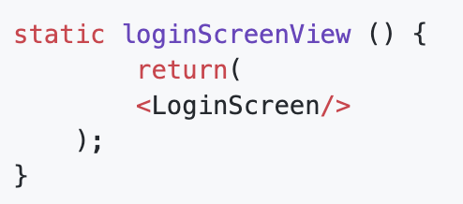
Front –end : Vue d’accueil et vue principale

Slide 14
Front –end : naviguer entre les ecrans
Commandes (à la racine du projet):
npm install @react-navigation/native
expo install react-native-gesture-handler react-native-reanimated react-native-screens react-native-safe-area-context @react-native-community/masked-view

Slide 15
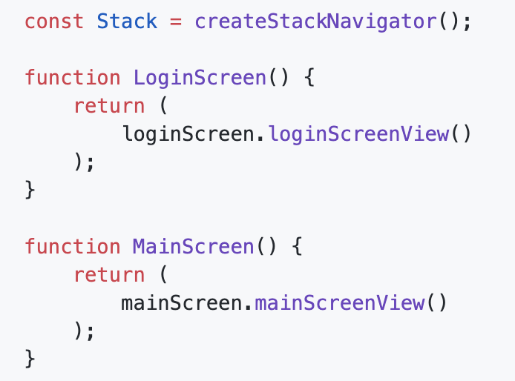
Front –end : naviguer entre les ecrans
→ App.js

Slide 16
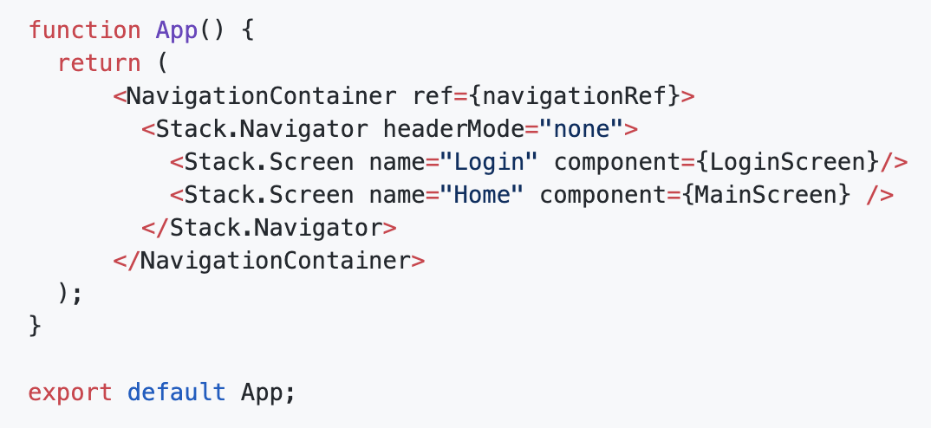
Front –end : naviguer entre les ecrans

Slide 17
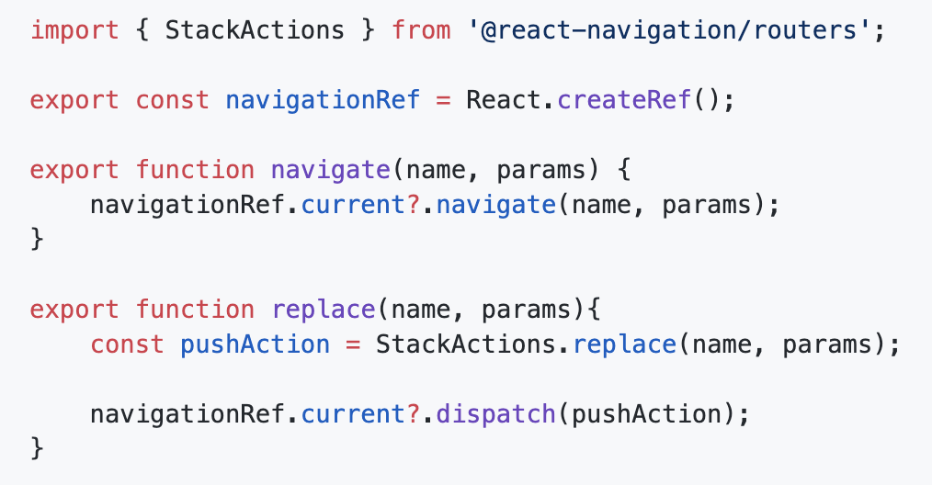
Front –end : naviguer entre les ecrans
→ NavigatorRef.js

Slide 18
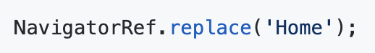
Front –end : naviguer entre les ecrans
→ loginScreen.js

Slide 19
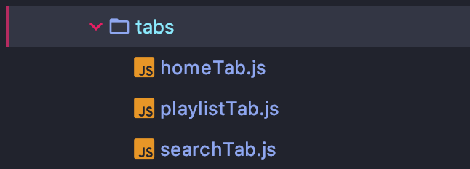
Front –end : Onglets vue principale

Slide 20
Front –end : Onglets vue principale
Commande (à la racine du projet):
- npm install react-native-elements
Cool UI Elements inside !

Slide 21
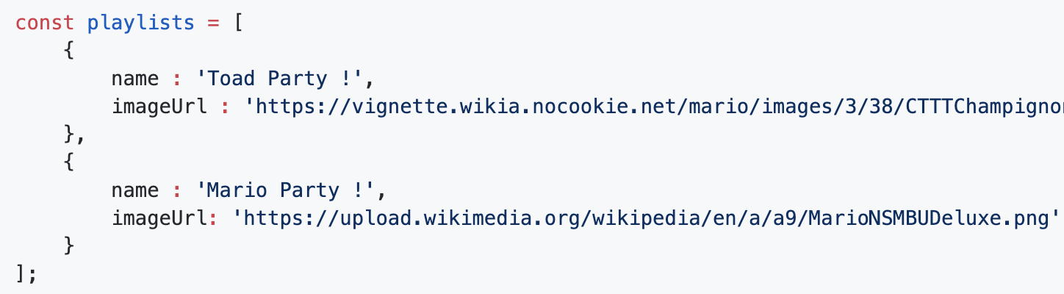
Front –end : Onglets vue principale
→ playlistTab.js

Slide 22
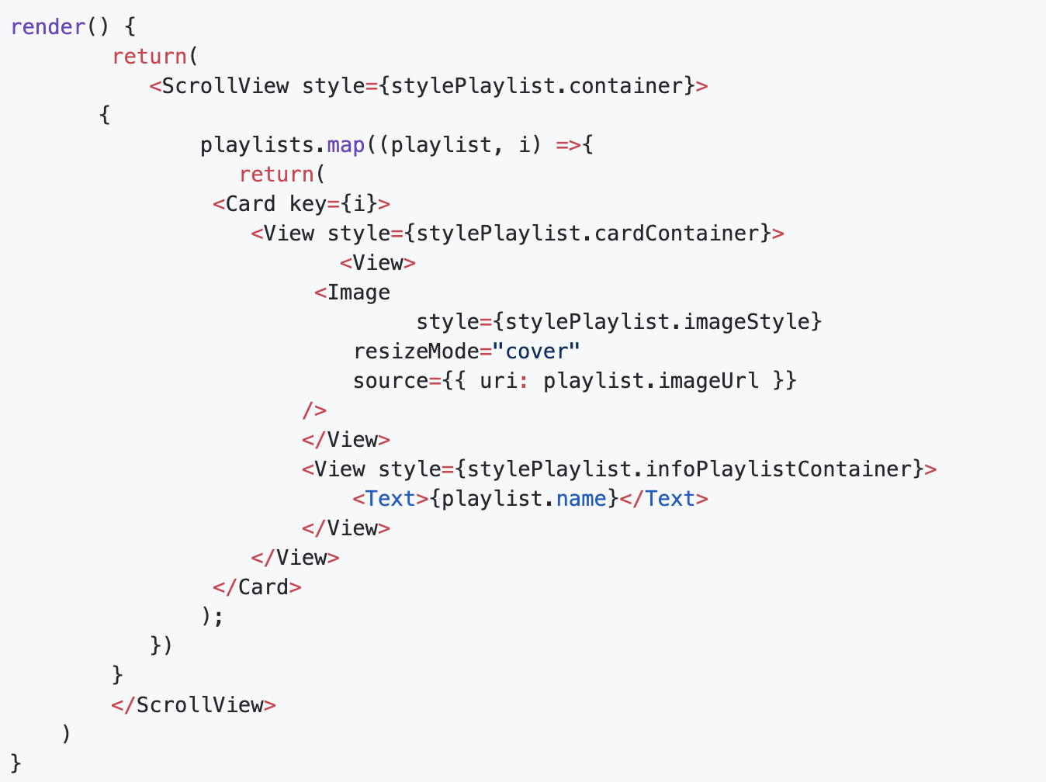
Front –end : Onglets vue principale

Slide 23
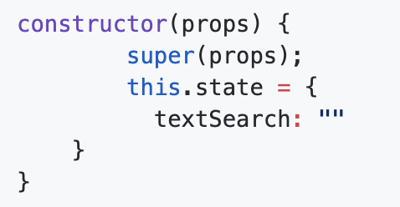
Front –end : Onglets vue principale
→ searchTab.js

Slide 24
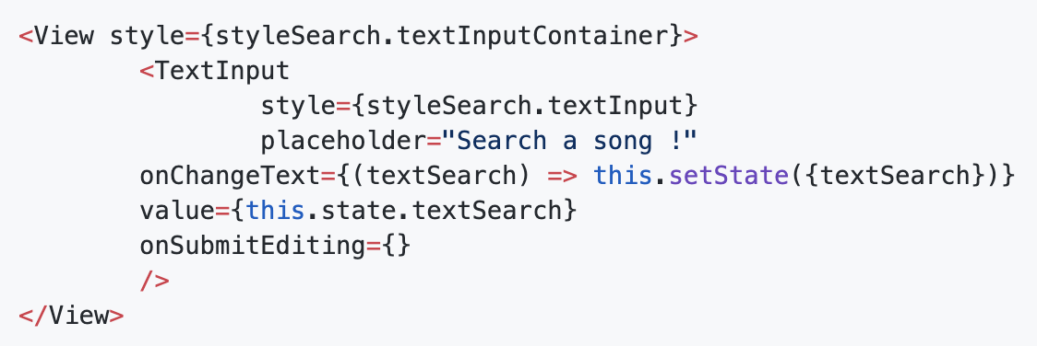
Front –end : Onglets vue principale

Slide 25
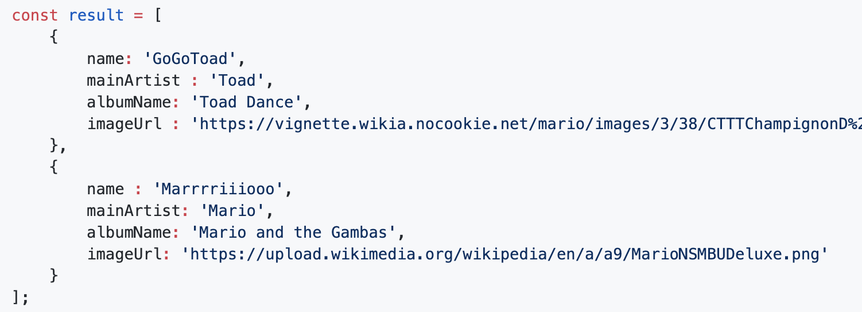
Front –end : Onglets vue principale

Slide 26
Front –end : Onglets vue principale
Commande (à la racine du projet):
- npm i @expo/vector-icons
All your favorites icons !

Slide 27
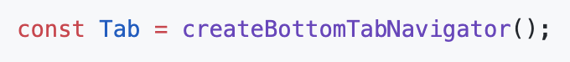
Front –end : Onglets vue principale
→ mainScreen.js

Slide 28
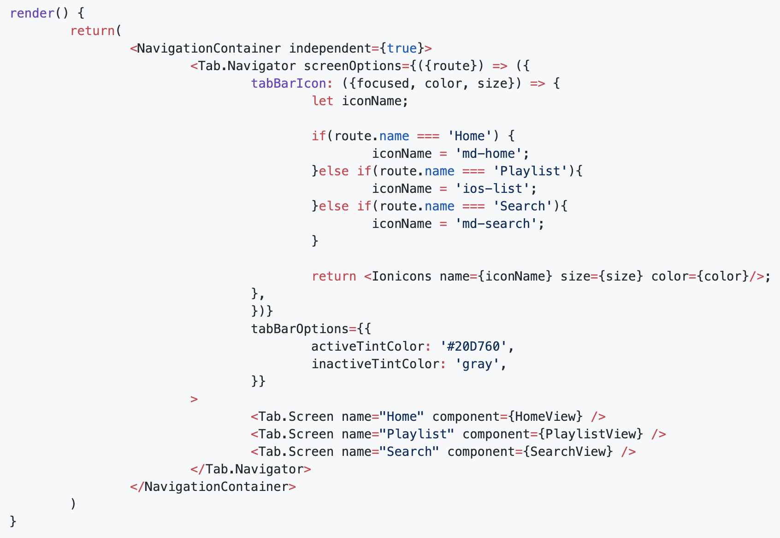
Front –end : Onglets vue principale

Slide 29
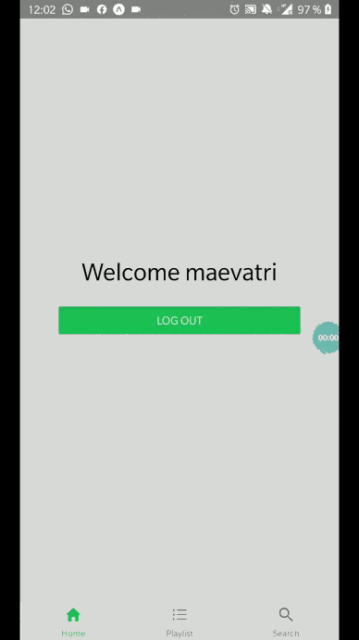
Front –end : Onglets vue principale

Slide 30

Back-end : API Spotify
API REST
Plusieurs endpoints différents pour divers types de contenus
Requiert une connexion de l’utilisateur pour accéder aux services

Slide 31
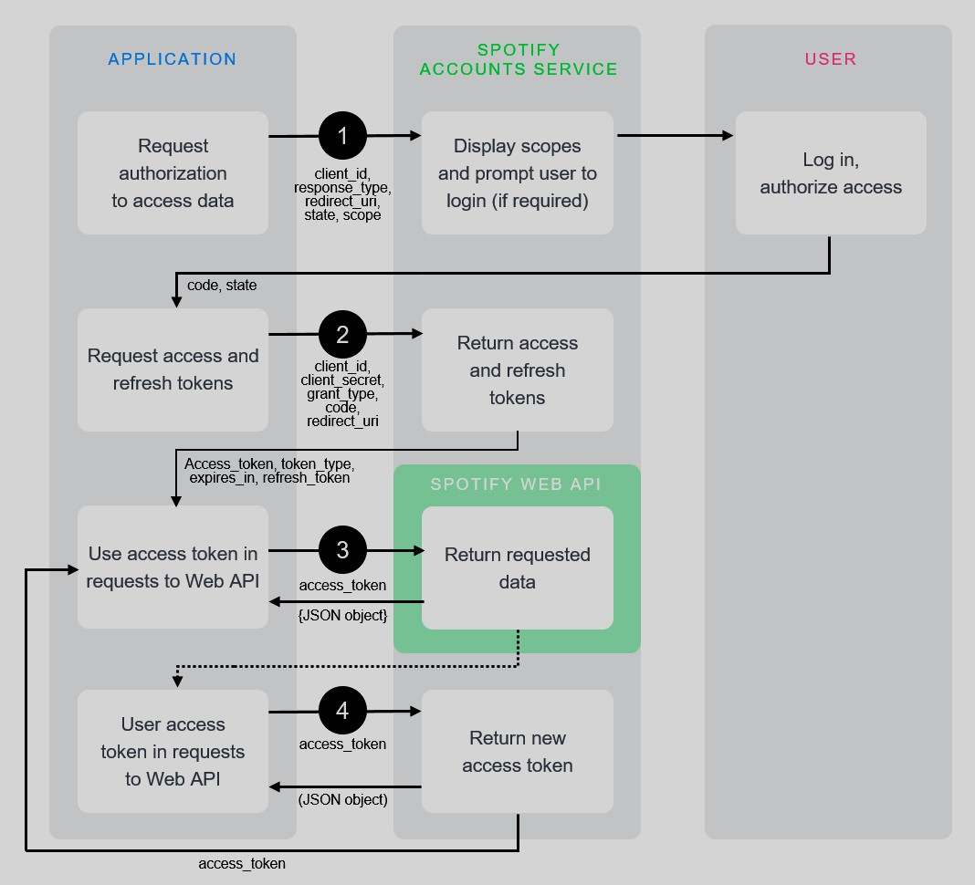
Back-end : Connexion a l’API

Slide 32
Back-end : étapes préliminaires
Création d’une application sur Spotify
Création d’un compte Expo et mise en place de l’auth Session
Stockage des credentials

Slide 33
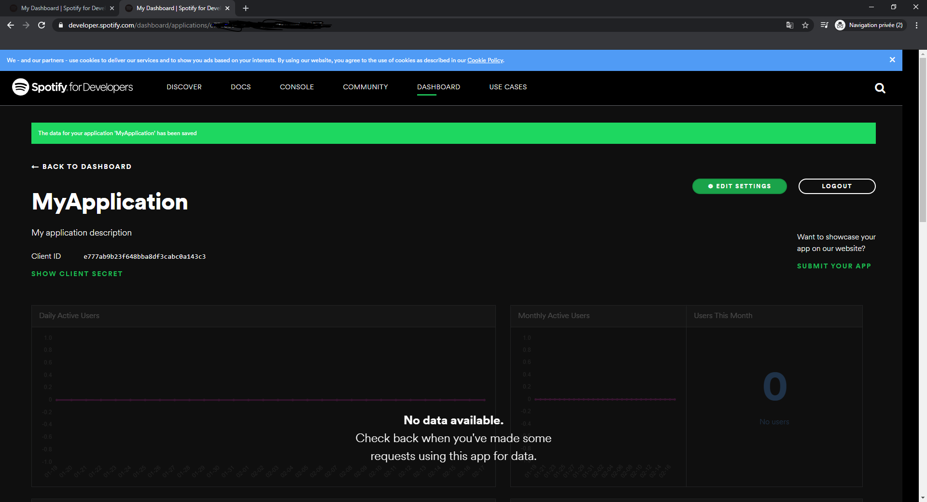
Back-end : étapes préliminaires

Slide 34
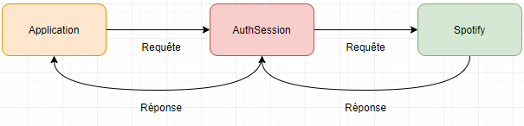
Back-end : étapes préliminaires
expo login
https://auth.expo.io/@username/folder

Slide 35
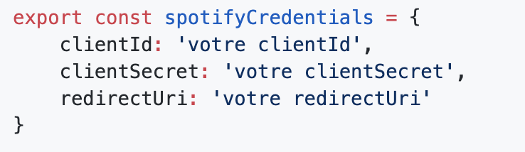
Back-end : étapes préliminaires

Slide 36
Back-end : async storage
store
Retrieve
CleaR
DataStore
Stocke les données sous forme de couple (Clé,valeur)
Récupère la donnée correspondant à une clé
Vide totalement le stockage

Slide 37
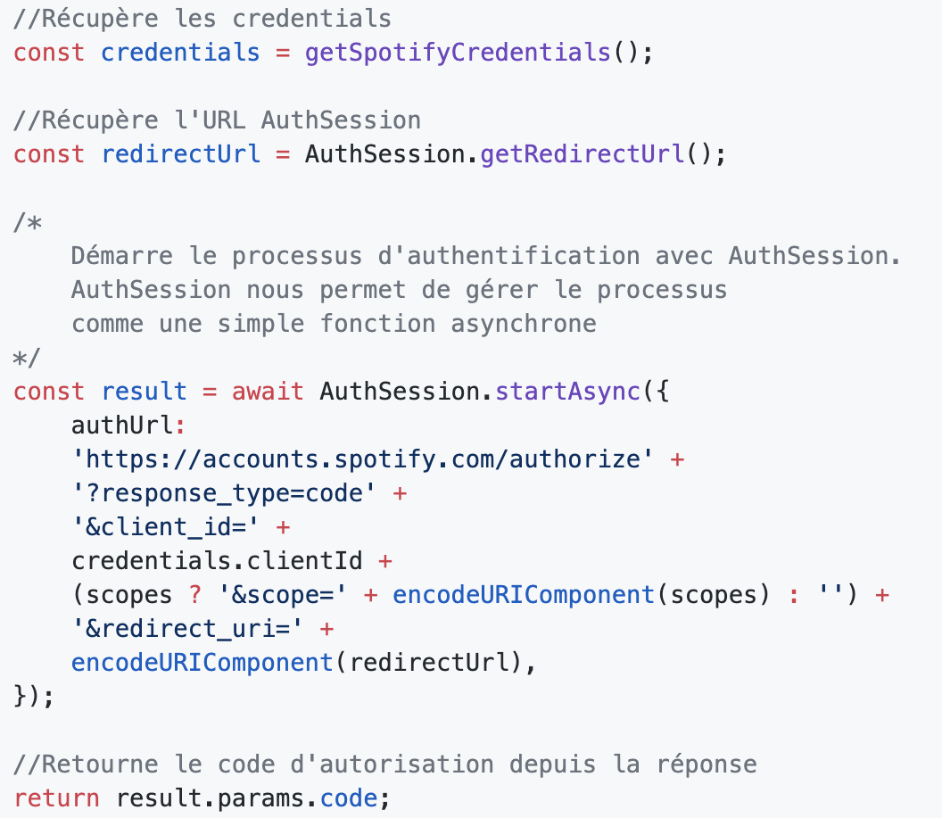
Back-end : connexion à l’API
Récupération du code d’autorisation

Slide 38
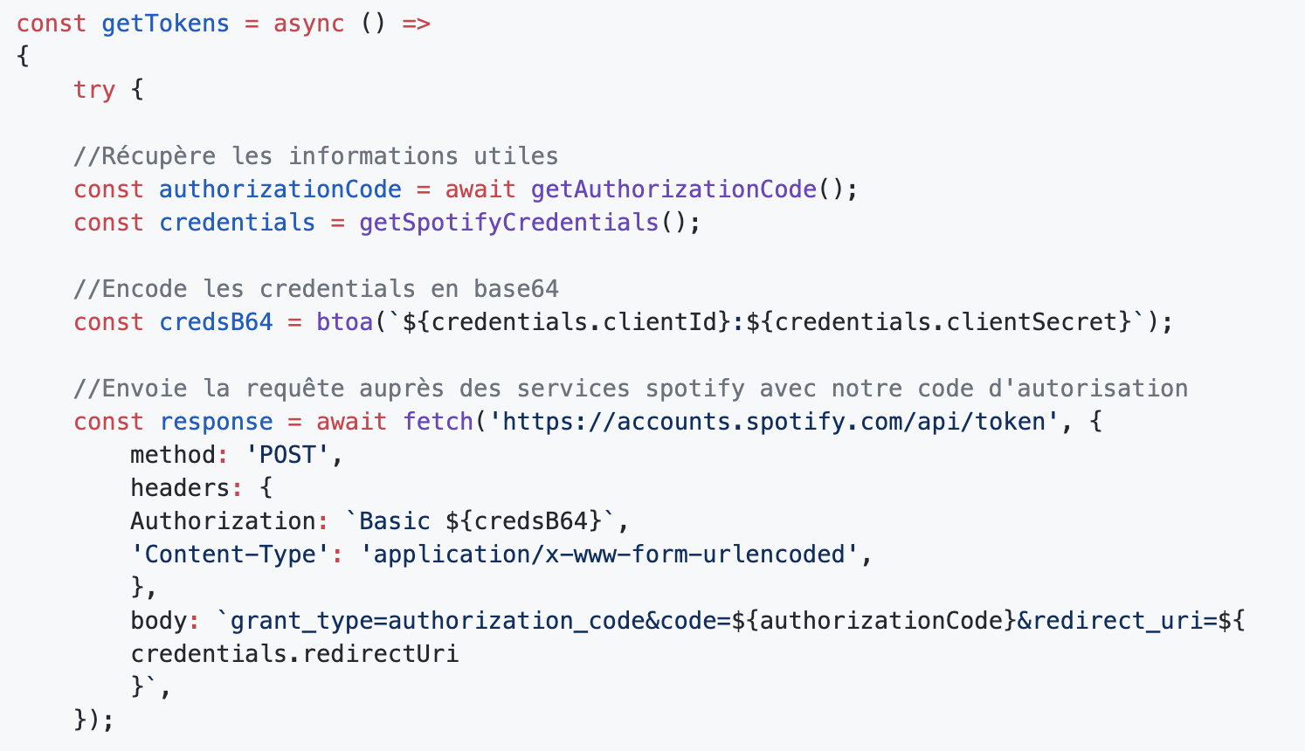
Back-end : connexion à l’API
Récupération des tokens

Slide 39
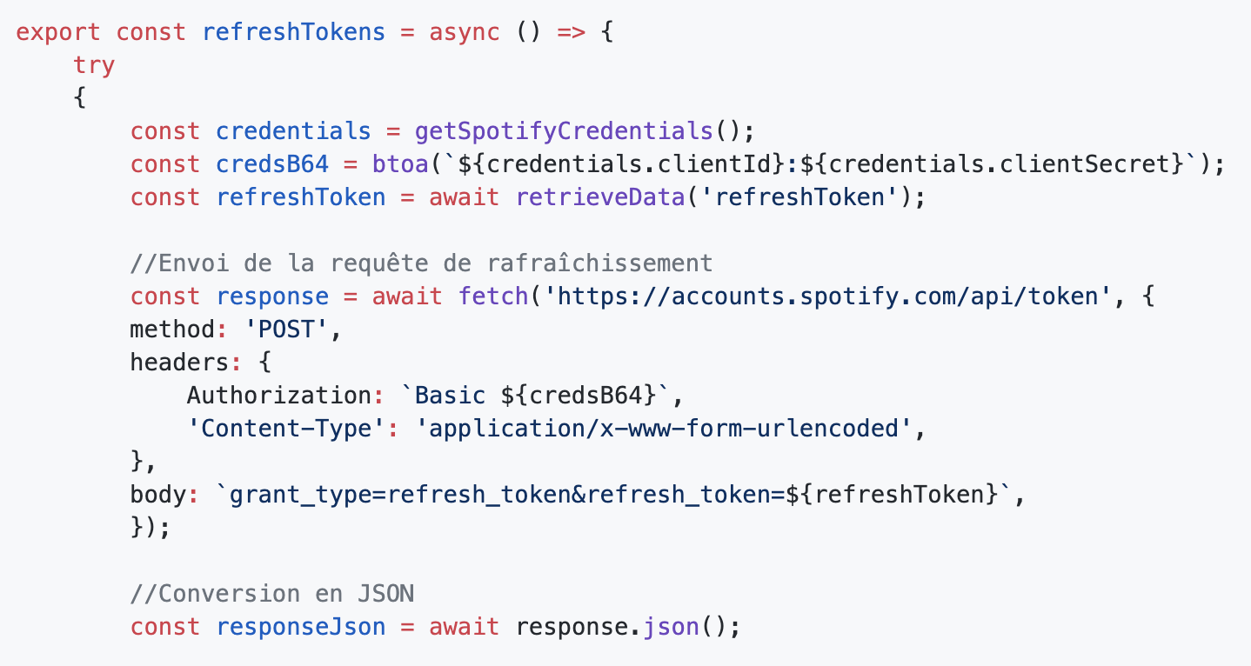
Back-end : connexion à l’API
Rafraichissement des tokens

Slide 40
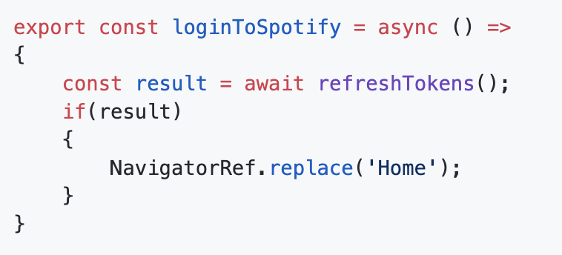
Back-end : connexion à l’API
Connexion

Slide 41
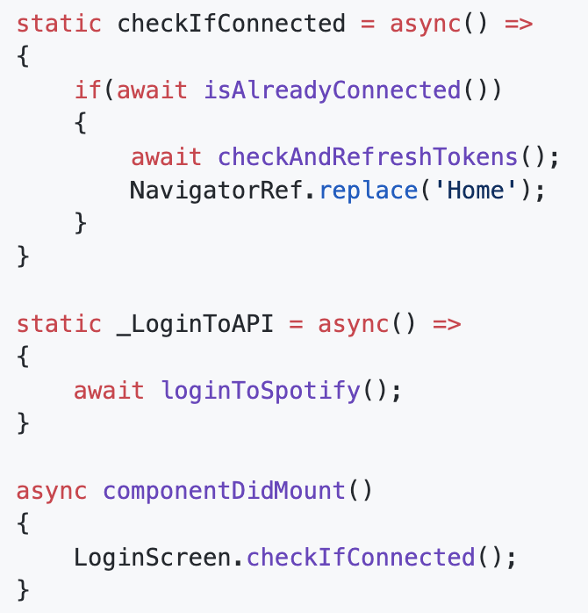
Back-end : connexion à l’API
Connexion

Slide 42
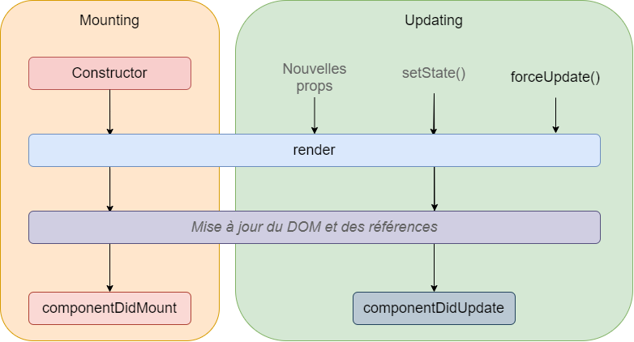
Parenthèse : Le cycle de vie d’un composant

Slide 43
Back-end : utilisation de l’API
Commande (à la racine du projet):
- npm i spotify-web-api-js

Slide 44
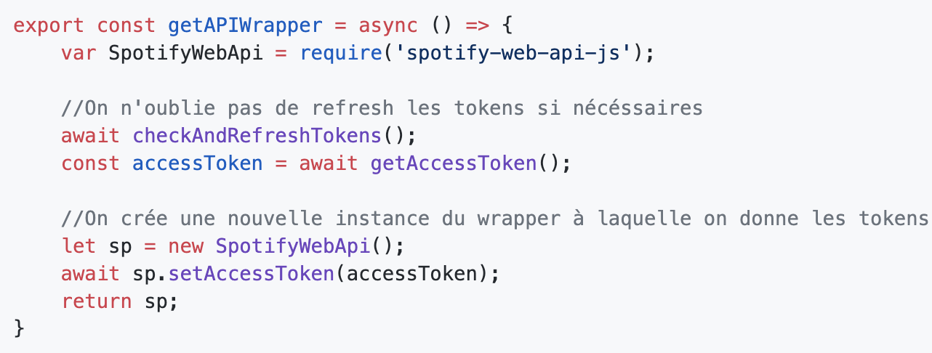
Back-end : Utilisation DE l’API
Récupération du wrapper

Slide 45
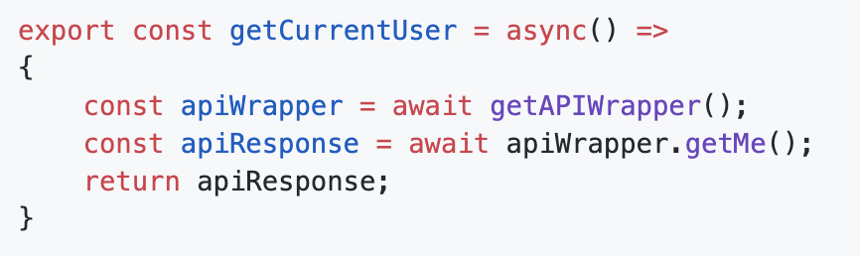
Back-end : Utilisation DE l’API
Récupération de l’utilisateur actuel

Slide 46


Adaptation au web : Comportement platform-specific
.native.js
Webpack
Metro

Slide 47
Adaptation au web : Stockage
Création d’un nouveau dataStore.jsR
Installation de local-storage
Recréation des méthodes avec local storage

Slide 48
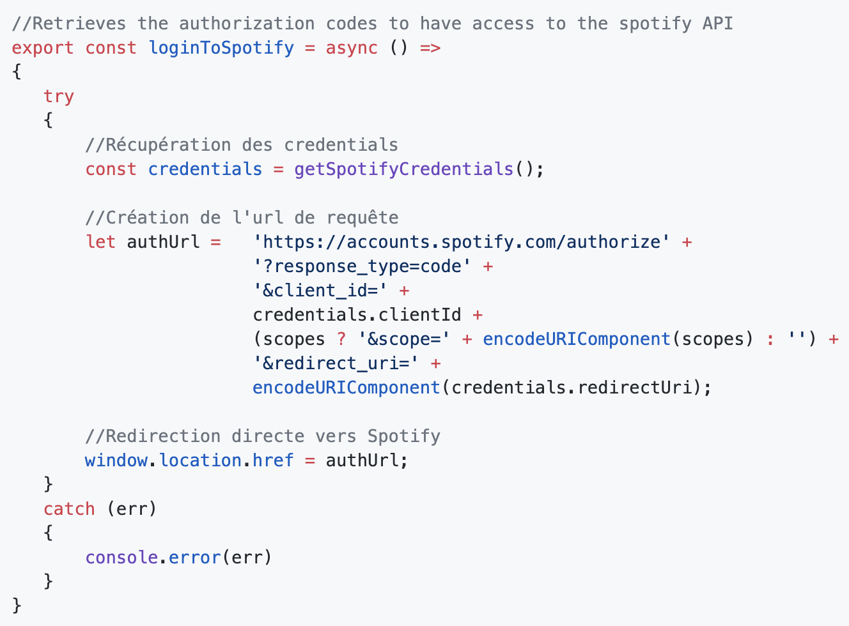
Adaptation au web : Connexion à l’API
Refonte du login

Slide 49
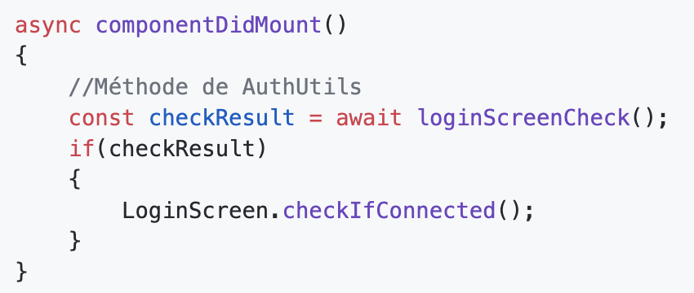
Adaptation au web : Connexion à l’API
Vérification à la redirection

Slide 50
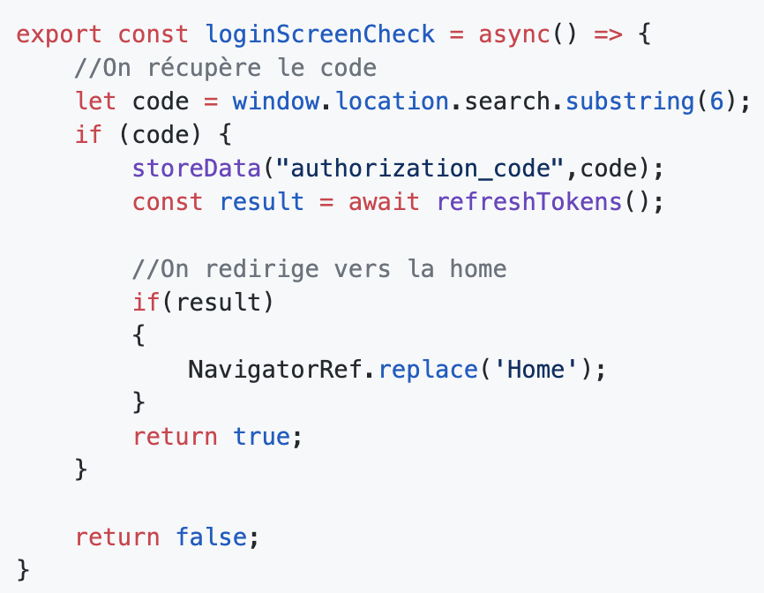
Adaptation au web : Connexion à l’API
Vérification à la redirection

Slide 51
Merci pour votre écoute !

Slide 52
Références
[1] « @expo/vector-icons directory ». [En ligne]. Disponible sur: https://expo.github.io/vector-icons/. [Consulté le: 20-févr-2020].
[2] « Getting Started · React Native ». [En ligne]. Disponible sur: https://facebook.github.io/react-native/. [Consulté le: 20-févr-2020].
[3] « Getting Started · React Native Elements ». [En ligne]. Disponible sur: https://react-native-elements.github.io//react-native-elements/index.html. [Consulté le: 20-févr-2020].
[4] « Getting started · React Navigation ». [En ligne]. Disponible sur: https://reactnavigation.org/index.html. [Consulté le: 20-févr-2020].
[5] « Quelle sont les différences entre React Native et React.JS ? ⋆ Ambient Formations ». [En ligne]. Disponible sur: https://www.ambient-it.net/quelle-sont-les-differences-entre-react-native-et-reactjs/. [Consulté le: 20-févr-2020].
[6] « AsyncStorage · React Native ». [En ligne]. Disponible sur:Disponible sur: https://facebook.github.io/react-native/. [Consulté le: 20-févr-2020].
[7] « AuthSession - Expo Documentation ». [En ligne]. Disponible sur: https://docs.expo.io/versions/latest/sdk/auth-session/. [Consulté le: 20-févr-2020].
[8] Bevacqua, Nicolás. bevacqua/local-storage. JavaScript, 2020.[En ligne]. Disponible sur: https://github.com/bevacqua/local-storage. [Consulté le: 20-févr-2020].
[9] « Home | Spotify for Developers ». [En ligne]. Disponible sur: https://developer.spotify.com/. [Consulté le: 20-févr-2020].
[10] Pérez, José M. JMPerez/spotify-web-api-js. TypeScript, 2020. [En ligne]. Disponible sur: https://github.com/JMPerez/spotify-web-api-js. [Consulté le: 20-févr-2020].
[11] « Platform Specific Code · React Native ». [En ligne]. Disponible sur: https://facebook.github.io/react-native/. [Consulté le: 20-févr-2020].

